Slide 1
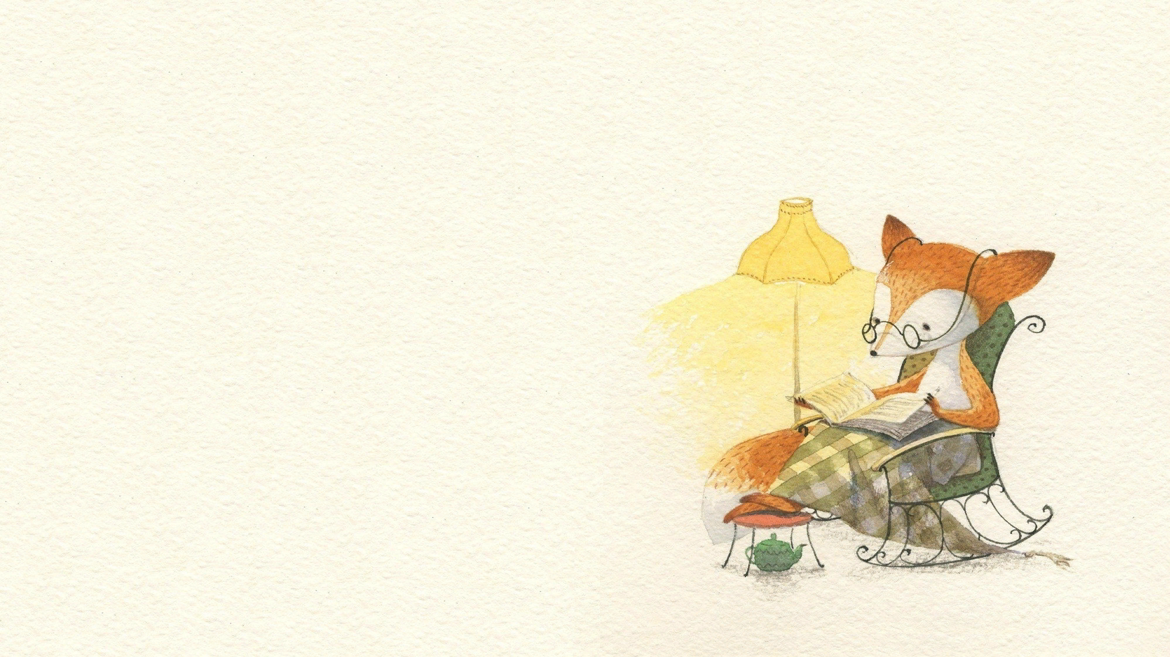
ДЕПАРТАМЕНТ ОБРАЗОВАНИЯ АДМИНИСТРАЦИИ ГОРОДА ЕКАТЕРИНБУРГА
МУНИЦИПАЛЬНОЕ БЮДЖЕТНОЕ ДОШКОЛЬНОЕ ОБРАЗОВАТЕЛЬНОЕ УЧРЕЖДЕНИЕ ДЕТСКИЙ САД № 385
МБДОУ ДЕТСКИЙ САД № 385
620103, г. Екатеринбург, ул. Газетная, 48, тел.: +7 (343) 295-83-32; эл. адрес: mdou385@eduekb.ru,
сайт: https://385.tvoysadik.ru/
«Путешествие по сказкам
советских писателей:
Самуил Яковлевич Маршак»
Участники: дети 5-6 лет
Руководитель: Васильева
Екатерина Владиславовна

Slide 2
Актуальность
Разработанный проект «В гостях у Маршака» способствует формированию у дошкольников интереса к художественной литературе и чтению в условиях воспитательно-образовательного процесса ДОУ. В ходе знакомства с произведениями у детей расширяет кругозор, воспитывается способность понимать образный язык сказок, сопереживать героям произведений, оценивать их поступки. Стихи и сказки Маршака широко используются в дошкольной педагогике как примеры правильного поведения ребёнка. Часто юмор поэта помогает ребёнку и воспитателю выйти из сложной ситуации, посмеяться над собой, задуматься. Формирование интереса к книге невозможно без активного сотрудничества с семьёй. Проект позволяет осуществлять тесное взаимодействие между детьми, родителями и педагогами, наполняет их творческой энергией, а также помогает в организации сотрудничества семьи и дошкольного учреждения.

Slide 3
Гипотеза
Дошкольное детство – важный этап в воспитании внимательного, чуткого читателя, любящего книгу, которая помогает ему познать мир и себя в нём, развивать восприятие художественного слова. Любой ребёнок является читателем, даже если он не умеет читать, а только слушает чтение взрослых. Он выбирает и воспринимает то, что будет слушать, то, что ему интересно. Произведения Маршака не только понятны и интересны детям, они дидактичны своим содержанием. Какой только темы не охватили они: азбука и счёт, дикие и домашние животные, почта, транспорт, пожарная часть, цирк, школа, профессии, временные понятия… Такая форма работы с детьми как проект позволяет осуществлять воспитателю интеграцию практически всех образовательных областей, поскольку предполагает взаимодействие детей друг с другом и с воспитателем, их активное сотрудничество и творчество. Проекты, реализующиеся в контакте с семьёй, дают высокий результат в развитии ребёнка.
Проблема
Современные родители уделяют мало внимания творчеству детских советских поэтов и писателей, так как считают их произведения устаревшими и не интересными для детей 21 века. Данным проектом хотелось бы доказать актуальность и современность стихов Самуила Яковлевича Маршака, их музыкальность, ритм и необыкновенный юмор.

Slide 4
Цель
Формировать у детей устойчивый интерес и любовь к книге, чтению в ходе знакомства с произведениями.
Задачи
- Познакомить с творчеством детского писателя . - Вызвать у детей желание отражать полученные знания (впечатления) в различных видах деятельности. - Развивать творческие способности и возможности ребёнка, формируя практические навыки в связной речи, коммуникативные умения, а также умения в продуктивной деятельности. - Воспитывать способность к сопереживанию героям произведений, наслаждаться художественным словом, чувствовать и понимать образный язык стихов и сказок Маршака. - Способствовать развитию театральной деятельности через игры драматизации. - Привлечь родителей к участию в проекте, сформировать у них понимание значимости произведений Маршака на всестороннее развитие личности ребёнка.

Slide 5
Вид проекта: познавательно-творческий. Продолжительность проекта: среднесрочный (6 недель) Участники: дети, родители, педагоги. Возраст воспитанников: 5 - 6 лет
Планируемые результаты
- У детей появился интерес к книгам, стремление к знакомству с новыми произведениями. - Формируется умение воспринимать книгу не только как развлечение, а как источник знаний об окружающем мире. - Обогатился активный словарь детей, развивается связная речь, дети читают наизусть стихи Маршака. - Отражают свои впечатления от прочитанного в творческой деятельности. - Обогащается предметно-пространственная среда группы. - Родители активно участвуют в реализации проекта, понимают актуальность семейного чтения произведений Маршака.

Slide 6
Этапы проекта
2-й этап – основной: - знакомство с автором и чтение его произведений; - проведение бесед, занятий, экскурсий; использование дидактических игр, игр-драматизаций, подвижных игр; - просмотр мультфильмов, кукольных театров; - отражение впечатлений в творческой деятельности детей.
1-й этап – подготовительный: - определение темы и проблемы проекта, постановка цели и задач; - выбор методов и средств для решения поставленных задач и достижения цели; - подбор и разработка необходимых материалов (тематических занятий, бесед, подбор художественной литературы, материального оснащения, составление плана реализации проекта ит. д.); - подготовительная работа с родителями, сотрудниками детского сада
3-й этап – заключительный - проведение театрализованного представления «Сказка о глупом мышонке»; - выставка совместных рисунков родителей и детей из бросового материала, - изготовление пальчикового и теневого театров; - анализ результатов проекта, создание презентации.

Slide 7
Работа с детьми
– чтение произведений писателя;
– рассматривание иллюстраций;
– заучивание стихов;
– рисунки детей;
– инсценировки по произведениям;
- оформление выставки «Любимые герои из произведений С.Я.Маршака»;
- театрализованное представление.
Работа с родителями
– участие родителей в проведении мероприятий;
– практическая деятельность совместно с детьми;
–участие в акции «Подарите книжку детям»;
– консультация для родителей «Ребенок и творчество писателя».
Работа педагога
–занятия по ознакомлению с творчеством писателя;
– д/и (словесные) с использованием отрывков из произведений С.Я.Маршака;
- изготовление игры «Лото Усатый полосатый»;
- выбор произведений для проектной деятельности.

Slide 8
Практическая значимость
-обобщение знаний у детей о С. Я. Маршаке и его произведениях;
- развитие умение отгадывать загадки;
- развитие артистических способностей детей;
- воспитание интереса к родной литературе, к творчеству С. Я. Маршака.

Slide 9
Дети разучили несколько новых понравившихся стихотворений из сборников С. Я. Маршака «Круглый год», «Детки в клетке», «Усатый – полосатый.
Так же познавательной оказалась игра «Базар». Развитие сюжета началось по стихотворению «Старуха однажды с базара пришла…». По ходу игры распределялись роли, раздавались атрибуты и костюмы. Дети познакомились с новым для них словом «базар», с его значением для жизни человека
В беседе о правилах поведения на дорогах очень помогло стихотворение «Мяч».

Slide 10
А формирование элементарных математических представлений очень раскрасило использование считалки «Котята».
Совместно с родителями ребята раскрашивали дома понравившиеся им сюжетные картинки разнообразными способами. После чего, устроили выставку детского творчества по сказкам Маршака.
Стихотворение «Кто стучатся в дверь ко мне…» послужило толчком для создания «Адвент- календаря», который использовался в предверии новогодних праздников

Slide 11
Совместно с родителями принимали участие в изготовлении пальчикового и теневого театров.
Кульминацией проекта стала инсценировка стихотворения «Сказка о глупом мышонке». Дети с удовольствием принимали участие в театрализованной постановке. Все выучили свои слова и слова общего проговаривания, декорации и костюмы для инсценировки готовили совместно с родителями. Эту шуточную и поучительную сказку дети выбрали сами, т.к. в этой инсценировке могут участвовать большое количество детей, стихи выучили быстро и часто дети самостоятельно разыгрывали отдельные сцены стихотворения.
Вывод
Выдвинутые ранее нами гипотезы подтвердились, организация работы по ознакомлению с творчеством писателя способствует развитию у детей желания и стремления познавать творчество других поэтов и писателей, формированию целостной картины мира, развитие литературной речи, развитие художественного восприятия и эстетического вкуса
За время проекта дети познакомились с краткой биографией советского детского поэта С. Я. Маршака, его детскими годами, вспомнили старые и познакомились с новыми основными произведениями поэта согласно возрасту.

Slide 12
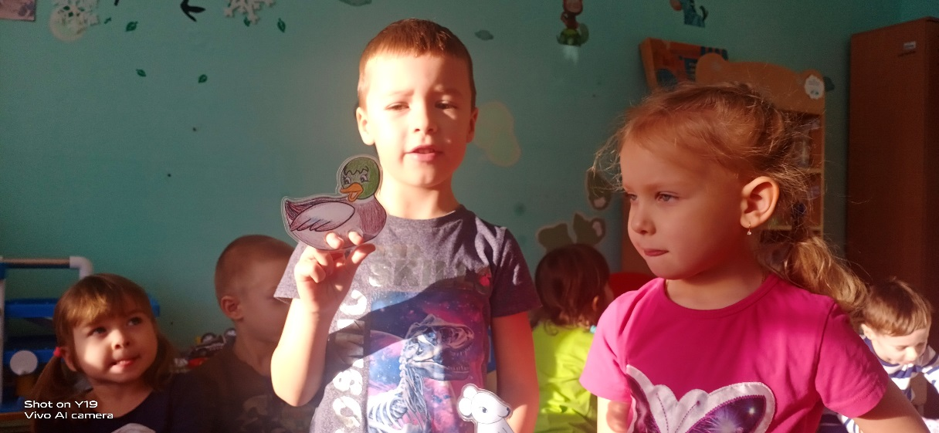
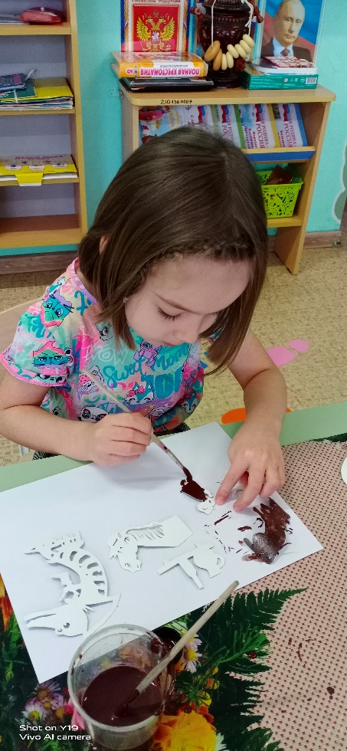
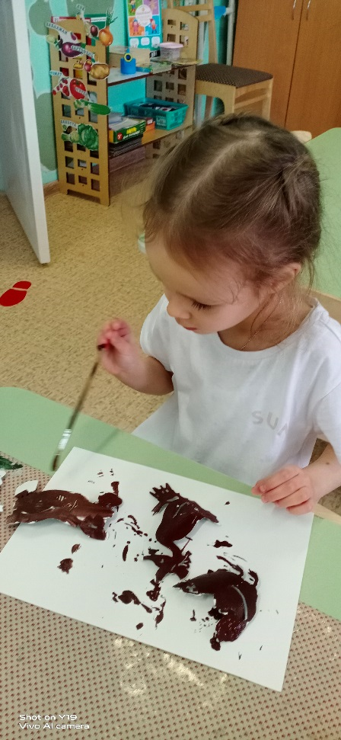
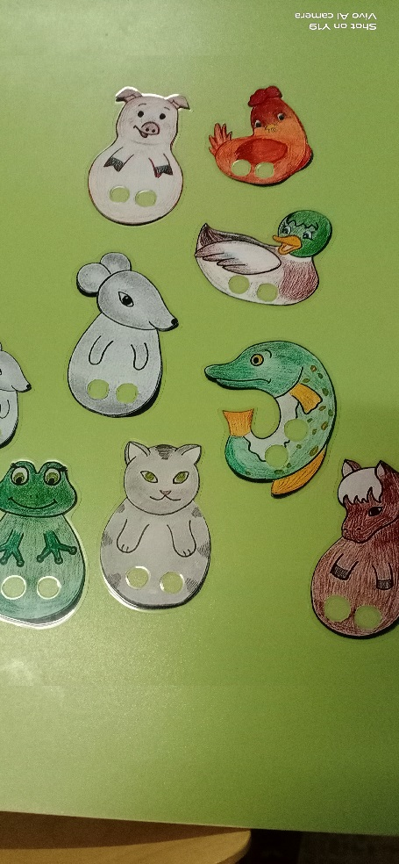

Slide 13
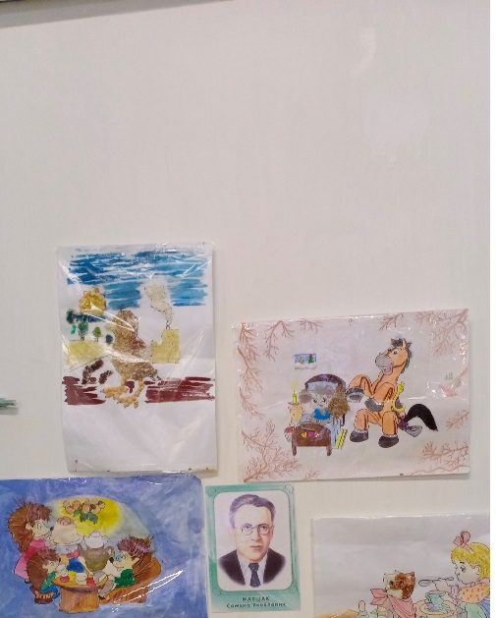
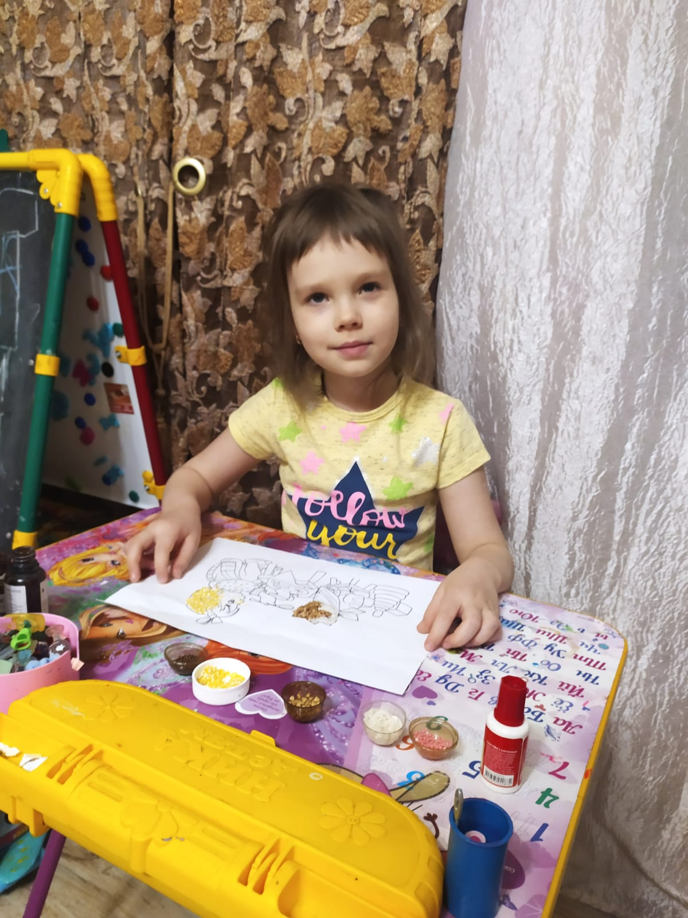
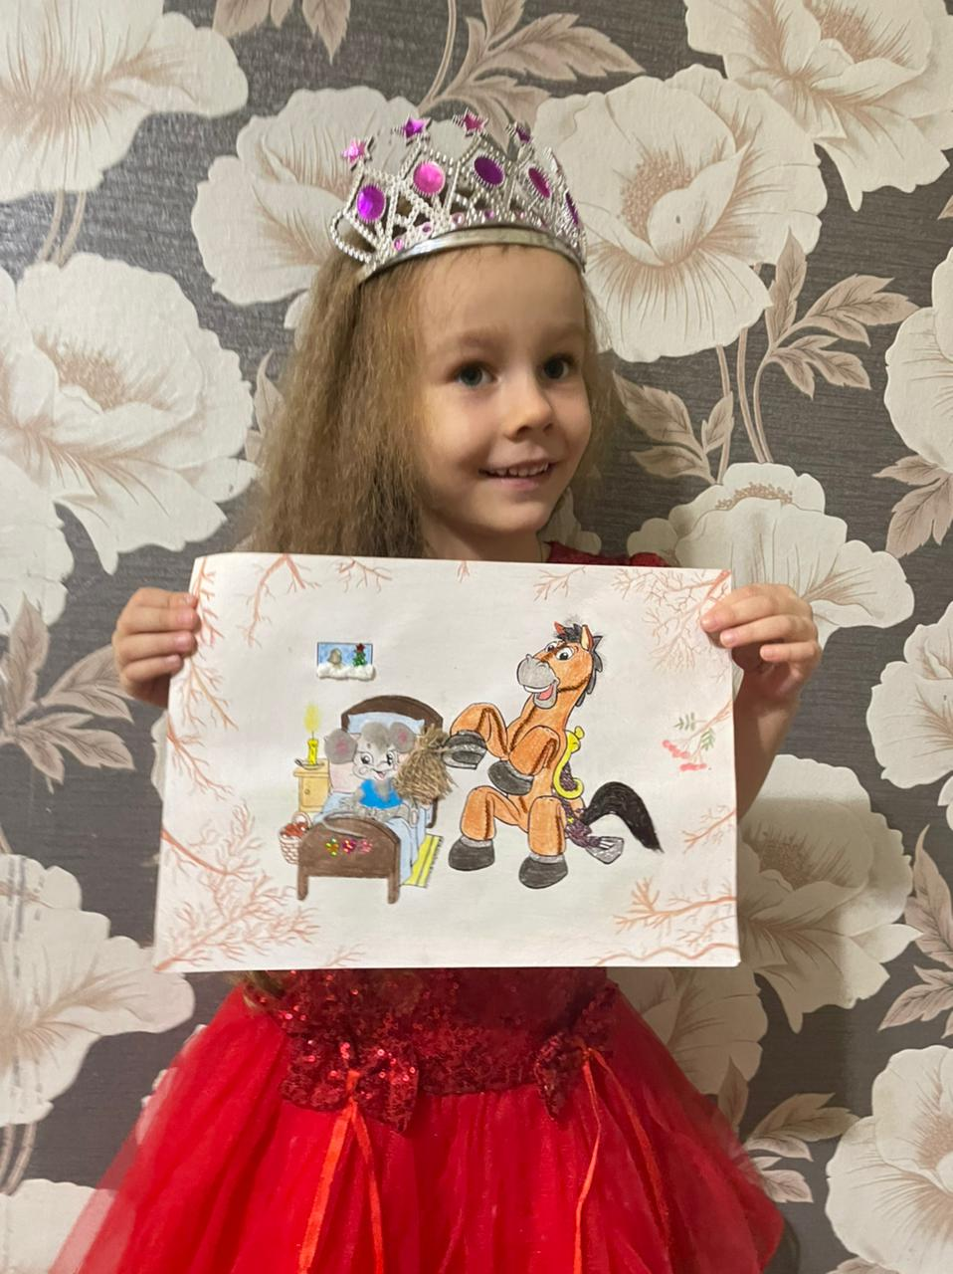
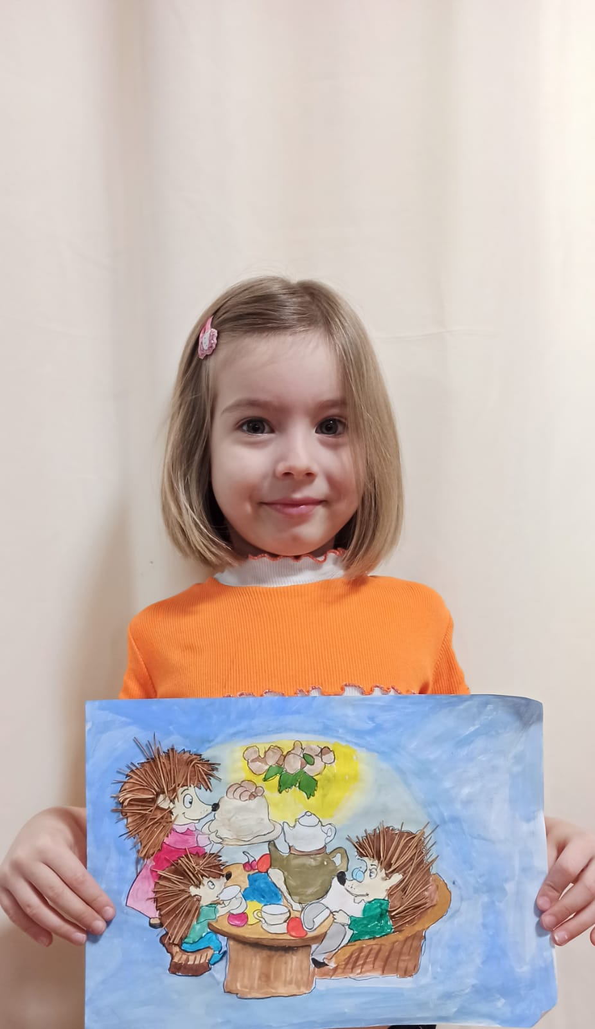

Slide 14
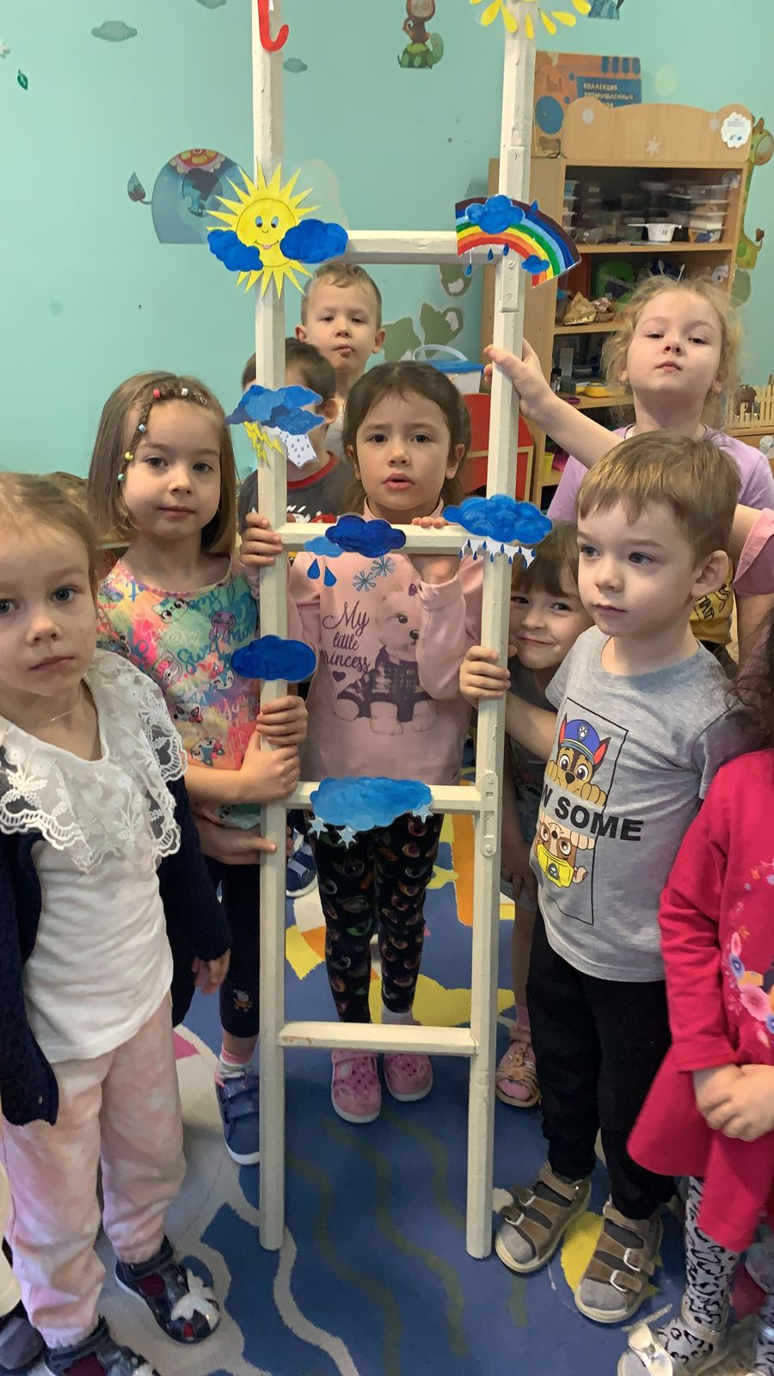
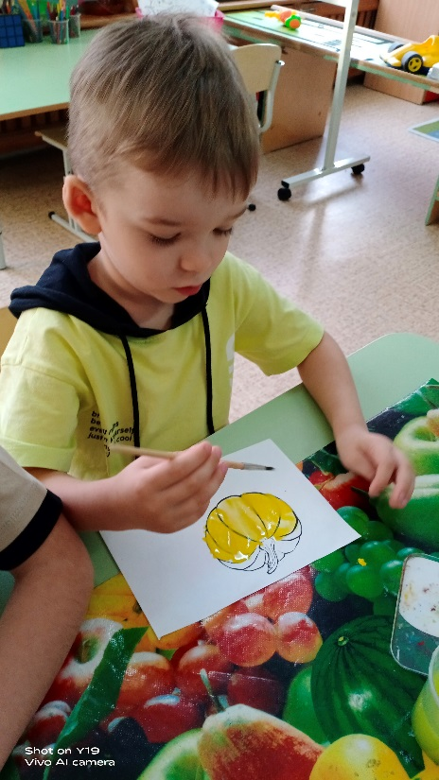
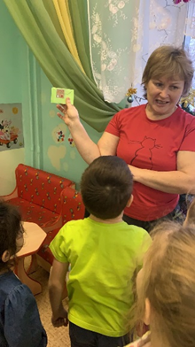
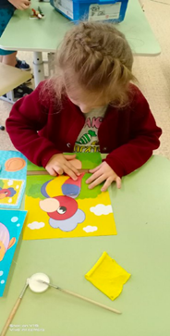
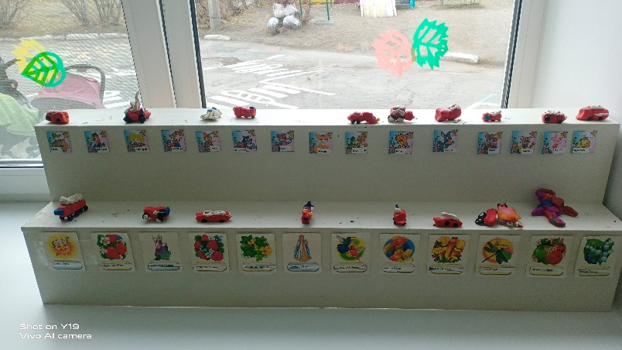

Slide 15
СПАСИБО ЗА ВНИМАНИЕ!

